Slide 1
Diagramme
James, Stefan, Thomas, Filip, Lukas, Markus

Slide 2
Inhalt
Patientenapp
Domain Model
Sequenzdiagramm
Class Diagramm

Slide 3
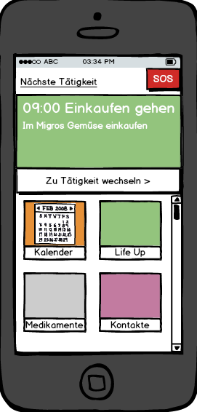
Patientenapp
Reminder mit Zusatzfunktionen
Termine
LifeUp
Medikation
Notes:
Ganz abstrakt gesagt
Zusammenfassung Funktionalität Patientenapp

Slide 4
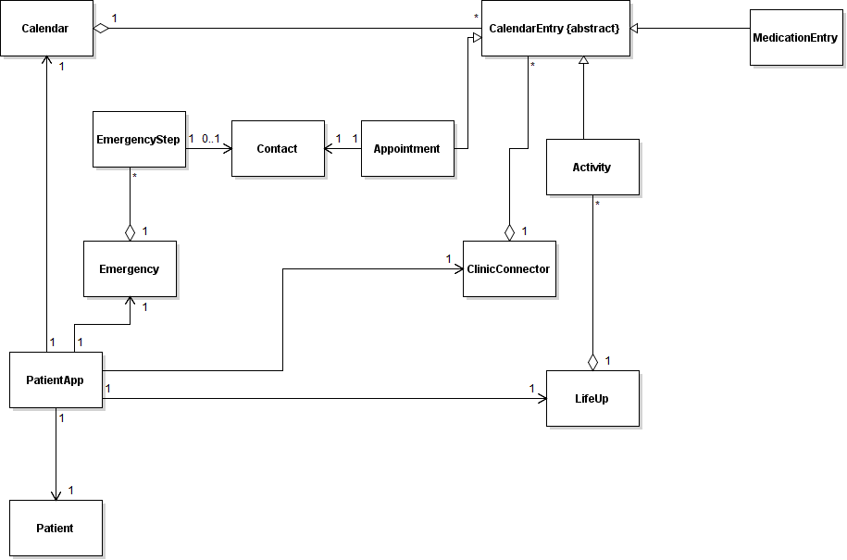
Domain Model
Domain Model
Notes:
Calendar
Abstrakte klasse ermöglicht Polymorphism
ClinicConnector: Schnittstelle Fremdsysteme -> Klinik out of scope
-> stellt elemente klasse calendarEntry zur verfügung
Life up zusätzlich direktzugriff auf Activity: besser Punkte und Levelaufstieg verwalten.

Slide 5
Sequenzdiagramm 1
Notes:
Slider mit allen anstehenden Aktivitäten
DailyEvents (sowohl Medikation, LifeUp, Termine)

Slide 6
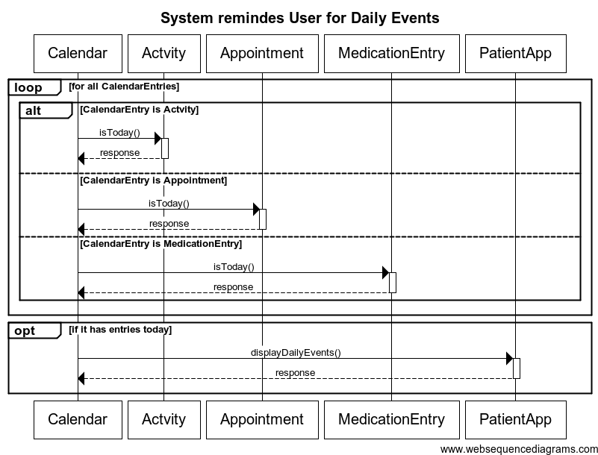
Notes:
Oberer bereich sieht kompliziert aus…
Lässt mittels Polymorphismus einfach realisen UND erweitern

Slide 7
Activities Updaten
Clinic System wird nach Entries gefragt
Clinic System sammelt alle Entries für Morgen und sendet sie an die App
App stellt die Entries im Kalender dar

Slide 8
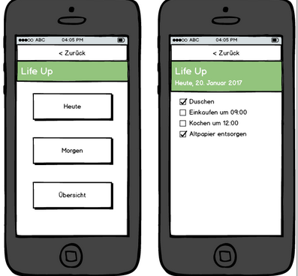
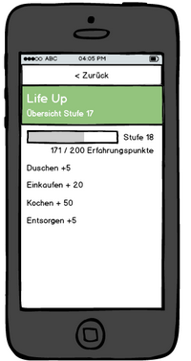
Sequenzdiagramm 2
Notes:
Patient läuft zum Briefkasten und Fotografiert das Objekt

Slide 9
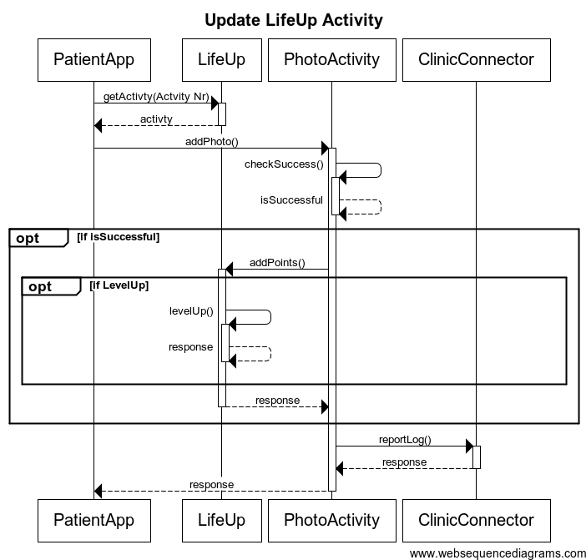

Slide 10
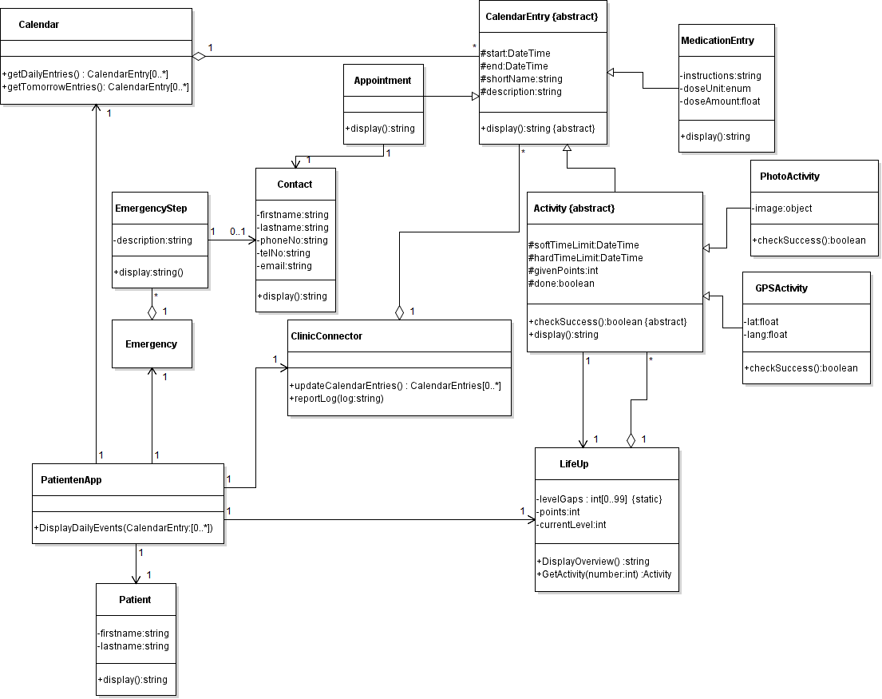
Klassendiagramm
Notes:
2 Klassen dazugekommen: Activity aufgeteilt
Abstrakte Methoden ermöglichen Delegation

Slide 11
Teilausschnitt1
Patient App hat Relationen zu Kalender, Emergency und LifeUp
Daten vom Server werden statt von den obigen Relationen vom ClinicConnector geholt -> zentrale Sammelstelle
EmergencyStep, als Relation zu Emergency, hat jeweils einen Kontakt für Persönliche Hilfe

Slide 12
Teilausschnitt2
Activities haben Relationen zu GPS Daten oder Bilder -> Überprüfung in jedem Fall möglich
CalendarEntry hat Relation zu Appointments, Medication und Acivities -> zentrale Klasse als Sammelstelle für den Kalender
Activities werden sowohl im Kalender als auch im Spiel LifeUp dargestellt

Slide 13

Fragen?

